Slide 1
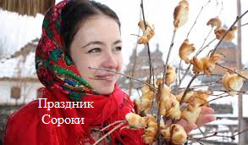
Выполнила: Шерстнёва Ольга Николаевна,
педагог-организатор, МБУДО «ТДМШ»,г.Тогучин

Slide 2
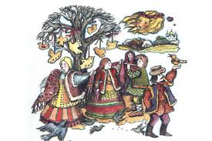
В этот день прилетают из тёплых краёв жаворонки и ещё сорок птиц с собой ведут. И с этого дня Весна вступает в свои владения, а Зима уходит прочь. В этот день всегда весело было, народ весну — Красну звал и солнышко тёплое.

Slide 3
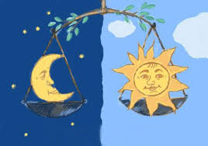
22 марта на Руси издавна отмечали праздник «Сороки». На Сороки день с ночью равняется, наступает день весеннего равноденствия, и начинается настоящая весна.

Slide 4
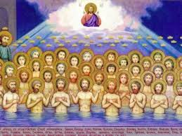
Праздник называется «Сороками» не в честь сорок- белобок, а в честь сорока мучеников севастийских. Это были воины-христиане, которые приняли мученическую казнь за веру, память их празднуется 22 марта. Жаворонки к воинам никакого отношения не имели, но число сорок прочно приросло к празднику. Так произошло слияние православных и народных начал в этот день.

Slide 5
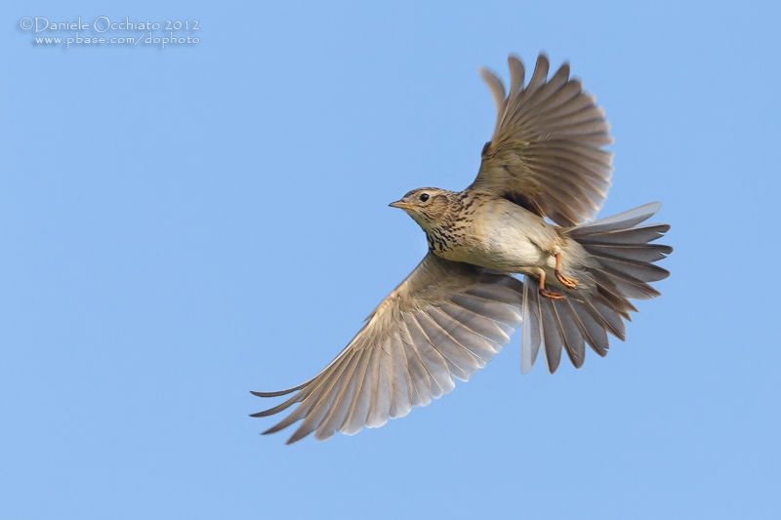
В этот день говорили : «Жаворонок за собой сорок птиц привел».
В чести были такие народные приметы:
Сороки тёплые – сорок дней будут тёплыми, и ранняя весна придет. Если же холодные Сороки – жди сорок холодных утренников.

Slide 6
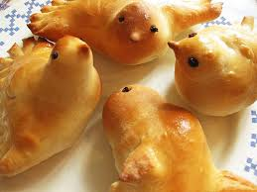
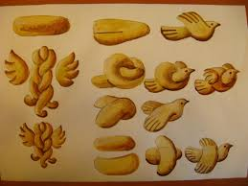
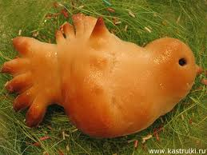
По традиции, к началу этого праздника, выпекали из теста вешних птичек. Жаворонков, скворцов, куликов.

Slide 7
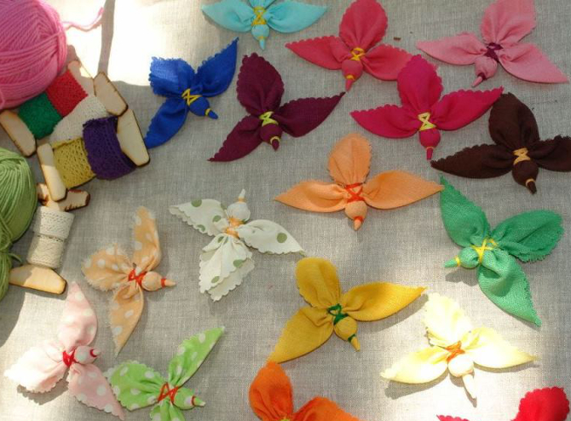
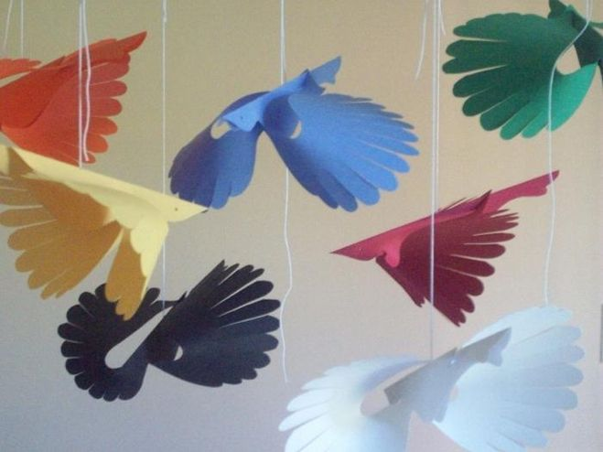
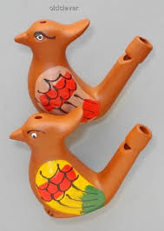
У кого не было теста, лепили их из глины, мастерили из тряпок и бумаги.

Slide 8
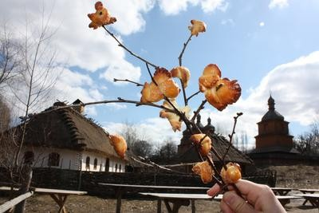
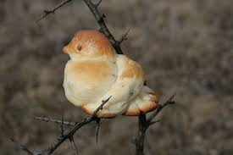
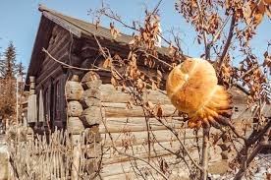
Птичек раздавали детям. Они сажали их на подоконники и на веточки деревьев возле дома.

Slide 9
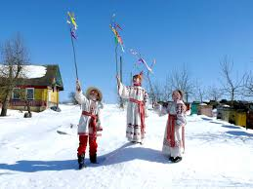
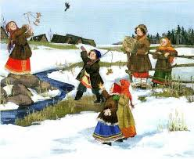
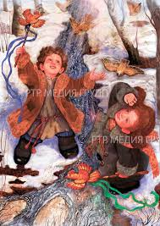
А ещё испеченных птичек ребятишки насаживали на высокие палки (шесты) и с веселым смехом и криками бежали на самый высокий пригорок за село и начинали там кликать, гукать весну, солнышко и жаворонков.

Slide 10
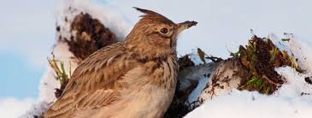
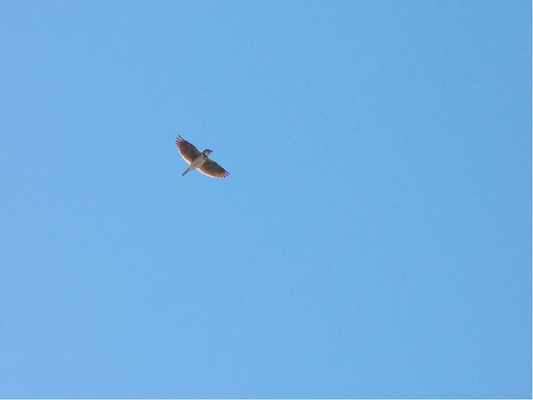
Те песенки, которыми закликали весну и жаворонков, называются закличками.
Жаворонки, перепелушки,
Кулики да ласточки,
Прилетите к нам! Весну ясную,
Весну красную принесите нам!
Жаворонок – дуда,
Прилетай к нам сюда,
Нам зима – то надоела,
Всю солому переела.
Жаворонушки, уж вы, матушки!
Прилетите к нам, принесите нам
Весну- красну на сохе, на бороне,
На ржаном колосе.

Slide 11
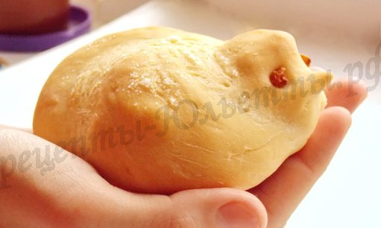
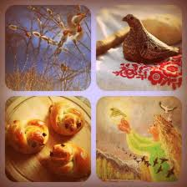
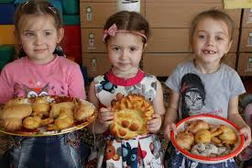
Фольклорный праздник “Сороки” любят и взрослые и дети. Он возвращает каждого из нас в детство с заботливыми мамиными и бабушкиными руками, теплым хлебушком в виде птички. Позволяет окунуться в самобытный мир, в многовековые традиции русского народа, знакомит нас с малыми формами русского фольклора. Давайте возрождать эту замечательную традицию и прививать её нашим детям!

